Slide 1
บทที่ 1 : การรักษาความปลอดภัยข้อมูล Part3 สธ412 ความมั่นคงของระบบสารสนเทศ
อาจารย์อภิพงศ์ ปิงยศ
apipong.ping@gmail.com

Slide 2
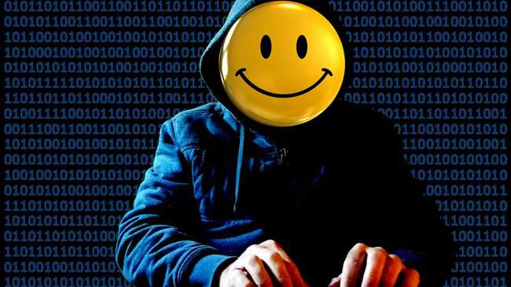
Agenda
แนวโน้มการโจมตี
เครื่องมือสำหรับการรักษาความปลอดภัย

Slide 3
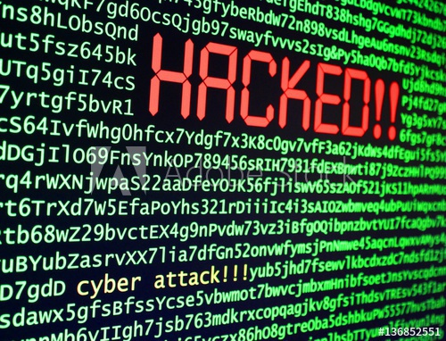
แนวโน้มการโจมตี
การโจมตีที่มีความรวดเร็ว
การโจมตีที่มีความซับซ้อน
การค้นหาจุดอ่อนได้อย่างรวดเร็ว
การโจมตีเป็นแบบกระจาย

Slide 4
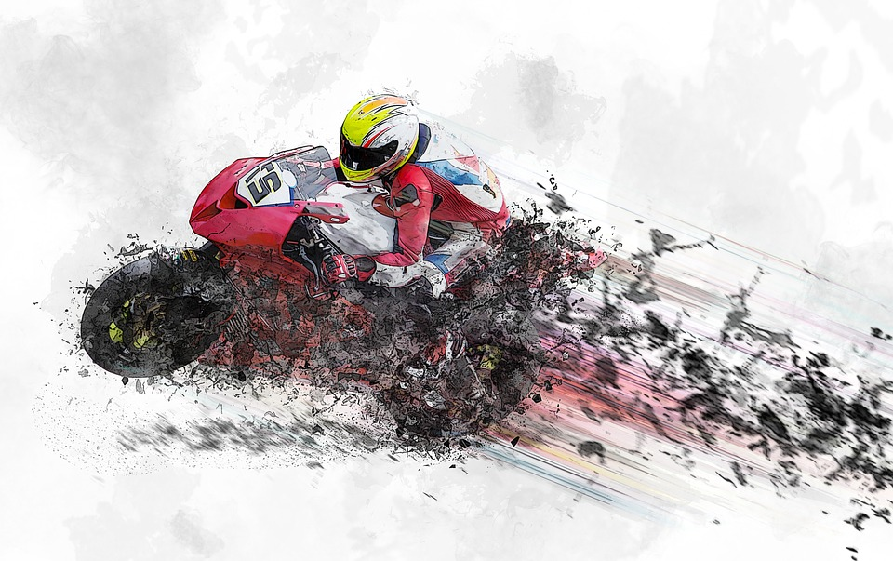
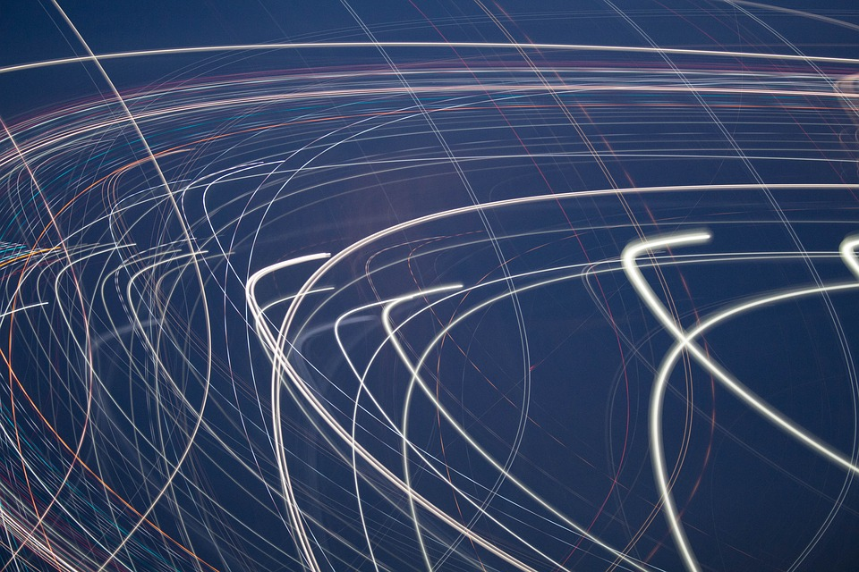
การโจมตีที่มีความรวดเร็ว
ด้วยความสามารถของเครื่องมือสมัยใหม่ และความง่ายในการได้มาซึ่งเครื่องมือ ทำให้ผู้โจมตีสามารถสแกนหาเป้าหมายที่มีช่องโหว่และโจมตีด้วยความรวดเร็ว
ปัจจุบันเครื่องมือสำหรับการโจมตี สามารถโจมตีได้เองโดยไม่ต้องอาศัยมนุษย์ในการควบคุม จึงทำให้ใช้ระยะเวลาในการโจมตีลดลงเรื่อยๆ

Slide 5
https://threatmap.checkpoint.com/ThreatPortal/livemap.html

Slide 6
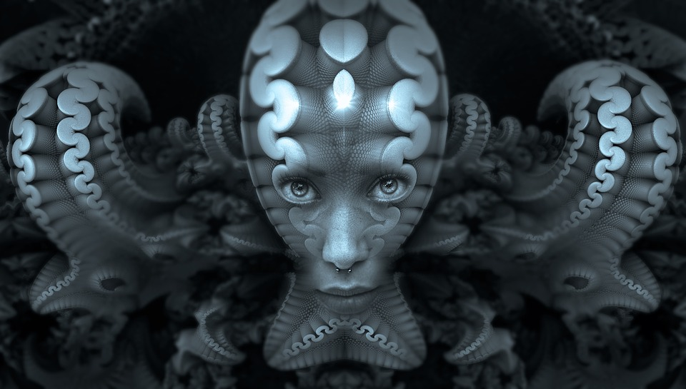
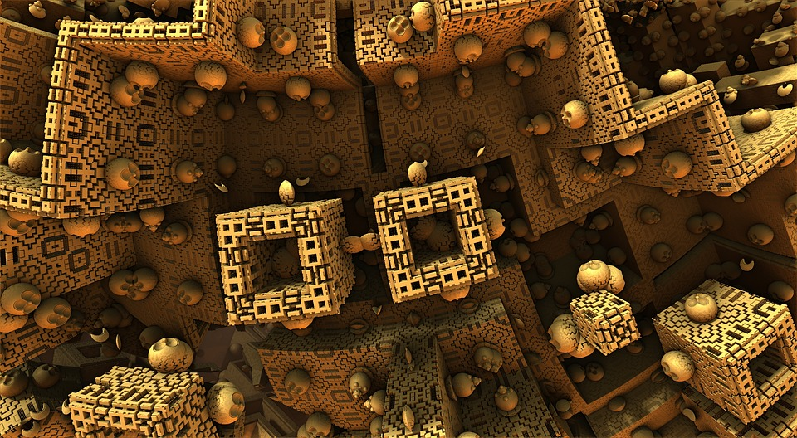
การโจมตีที่มีความซับซ้อน
รูปแบบการโจมตีในปัจจุบันมีความซับซ้อนเพิ่มมากขึ้นเรื่อยๆ บางเครื่องมือโจมตีมีความหลากหลายในตัวเอง ทำให้การโจมตีแต่ละครั้งแตกต่างกันไป ทำให้ตรวจจับยาก
เช่น หันมาใช้โปรโตคอลที่ใช้เป็นงานปกติในการโจมตี ทำให้ยากที่จะแยกแยะความแตกต่างระหว่างการโจมตีและการใช้งานปกติ

Slide 8
HTTP flood attack

Slide 9
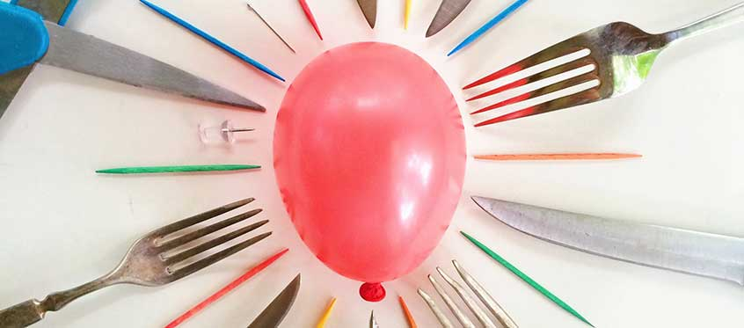
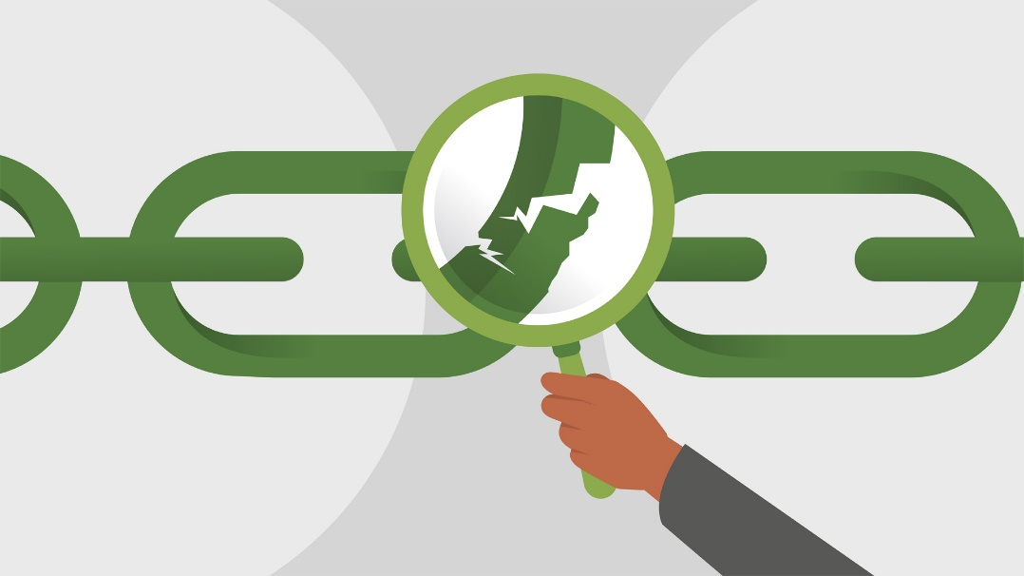
การค้นหาจุดอ่อนได้อย่างรวดเร็ว
จำนวนของจุดอ่อนใหม่ที่ค้นพบ เพิ่มขึ้นเป็นสองเท่าในทุกๆปี จนทำให้ผู้พัฒนาซอฟต์แวร์ปิดช่องโหว่ไม่ทัน
สิ่งที่น่ากลัวที่สุดคือ การโจมตีแบบ Zero-day Attack หมายถึง การโจมตีจุดอ่อนที่ยังไม่มีแพตช์จากเจ้าของผลิตภัณฑ์ออกมาอุดช่องโหว่

Slide 10
https://www.blognone.com/node/90738

Slide 11
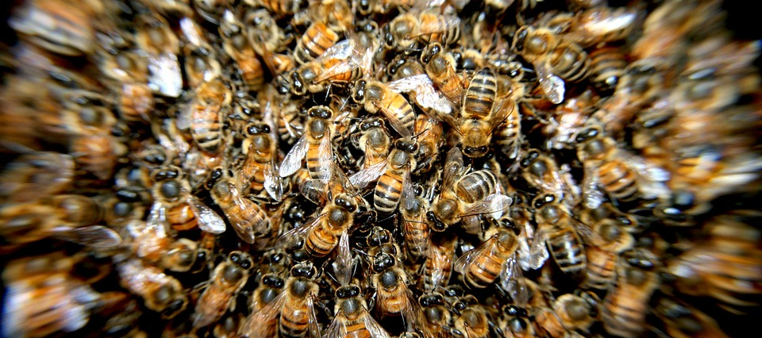
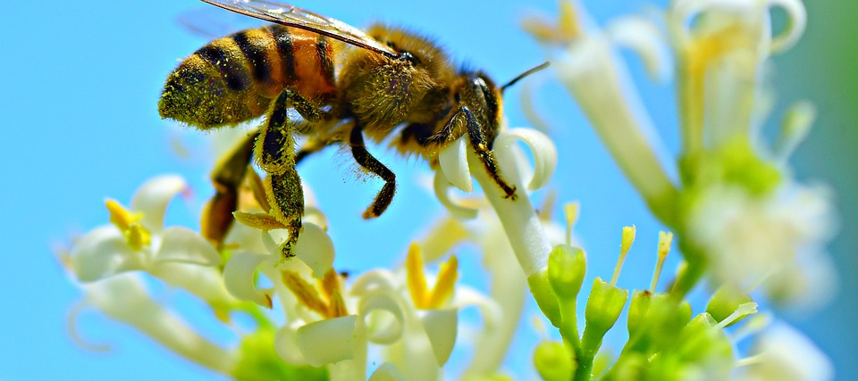
การโจมตีแบบกระจาย (Distributed Attack)
คือการที่ผู้โจมตีใช้คอมพิวเตอร์หลายพันหลายแสนเครื่องเพื่อโจมตีเป้าหมายเดียวกัน
ผู้โจมตีทำการค้นหาเครื่องร่วมโจมตี ฝังโค้ดและตั้งเวลาโจมตีพร้อมกัน
ยากต่อการป้องกันและยับยั้ง เพราะแหล่งที่มามากเกินไป จนไม่สามารถบล็อกได้ทัน

Slide 12
Distributed Denial of Service Attack (DDoS)

Slide 13
https://www.blognone.com/node/86270

Slide 14
https://www.a10networks.com/blog/5-most-famous-ddos-attacks/

Slide 15
เครื่องมือสำหรับการรักษาความปลอดภัยข้อมูล
ไฟร์วอลล์ (Firewall)
ระบบตรวจจับการบุกรุก (IDS)
การเข้ารหัสข้อมูล (Data Encryption)
ซอฟต์แวร์ป้องกันไวรัส (Anti-Virus Software)
ระบบการรักษาความปลอดภัยทางกายภาพ

Slide 16
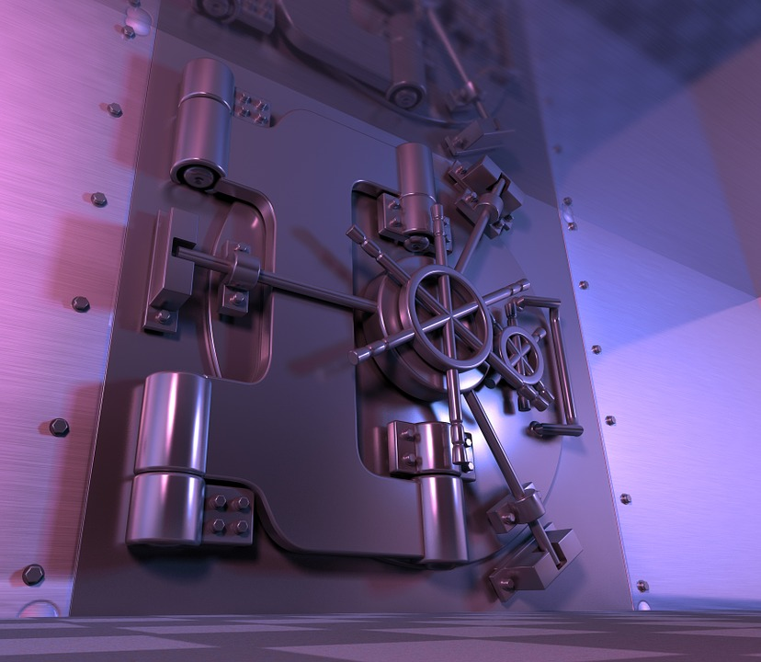
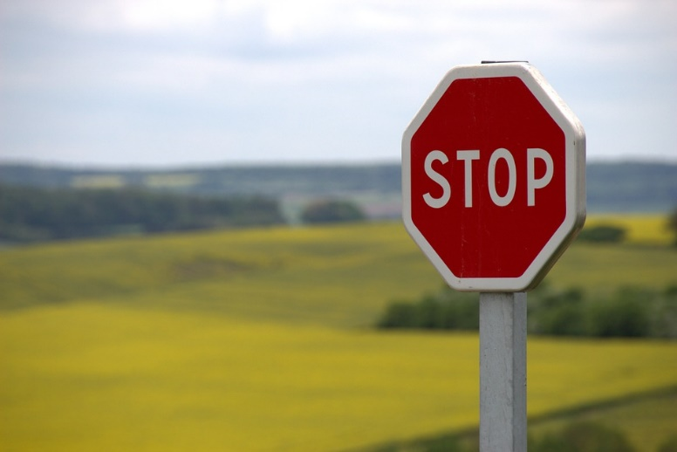
เครื่องมือสำหรับการรักษาความปลอดภัยข้อมูล
เนื่องจากภัยมีรอบด้าน ดังนั้นจึงไม่สามารถใช้เครื่องมือประเภทใดประเภทหนึ่งเพื่อรักษาความปลอดภัยทั้งองค์กรได้
จำเป็นต้องใช้ผลิตภัณฑ์หลายประเภททำงานร่วมกันเป็นระบบเพื่อป้องกันและรักษาความปลอดภัย

Slide 17
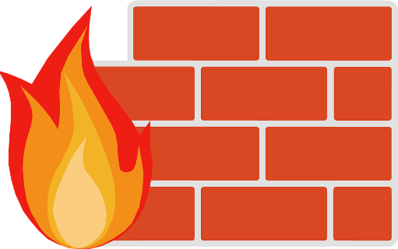
ไฟร์วอลล์ (Firewall)
เป็นระบบควบคุมการเข้าออกของเครือข่าย ใช้ปกป้องการโจมตีจากภายนอก
ปกติจะติดตั้งขวางกั้นระหว่างสองเครือข่าย ตั้งอยู่ก่อนหรือหลังเราเตอร์
ไฟร์วอลล์ไม่สามารถป้องกันการโจมตีที่ใช้ช่องทางปกติที่เปิดไว้โดยไฟร์วอลล์ได้
แพ็คเก็ตที่อนุญาตให้ผ่านหรือไม่ให้ผ่าน จะขึ้นอยู่กับนโยบายการรักษาความปลอดภัยขององค์กรเป็นหลัก

Slide 20
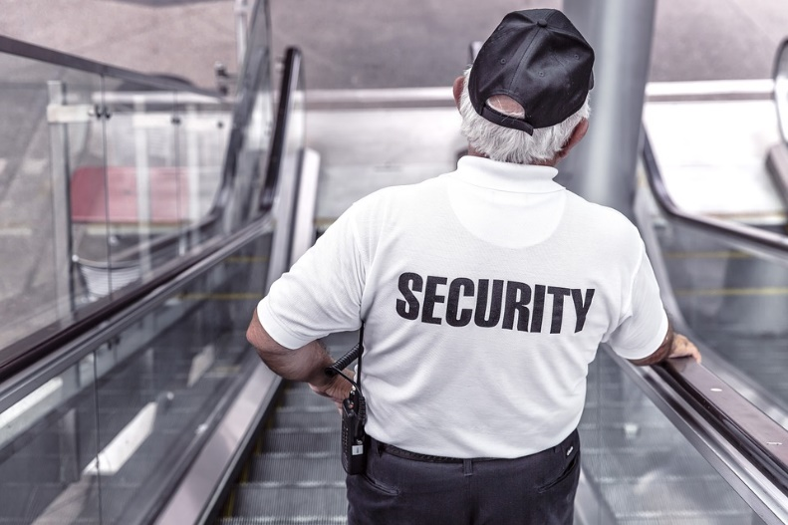
ระบบตรวจจับและป้องกันการบุกรุก (IDPS)
IDPS (Intrusion Detection Prevention System) เป็นระบบที่ใช้เฝ้าระวัง เตือนภัยเมื่อมีการบุกรุก และพยายามยับยั้งการบุกรุก เมื่อมีสิ่งผิดปกติเกิดขึ้นในระบบ
IDPS จำเป็นต้องมีการอัพเดตข้อมูลอยู่เสมอ เพราะช่องโหว่ใหม่เกิดขึ้นอยู่ตลอดเวลา
IDPS ไม่สามารถตรวจจับผู้ใช้ที่ได้รับอนุญาต ที่พยายามเข้าถึงไฟล์หรือใช้โปรแกรมที่ไม่ได้รับอนุญาตได้

Slide 22
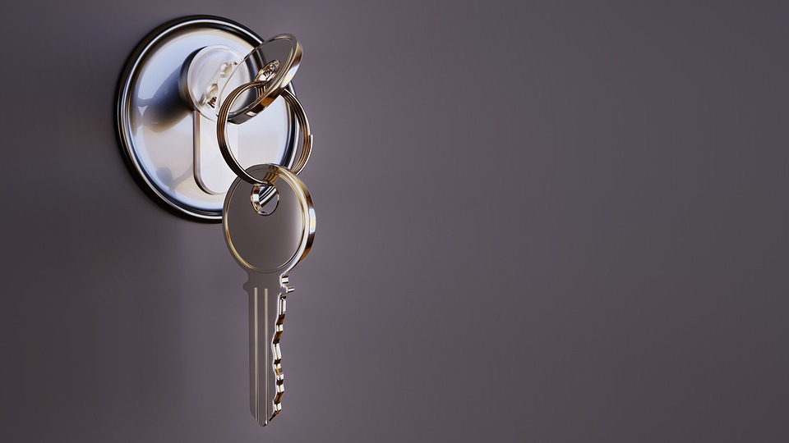
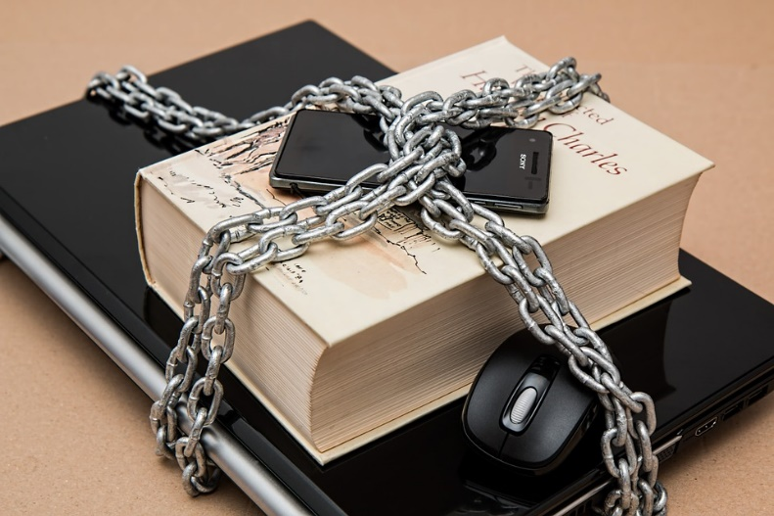
การเข้ารหัสข้อมูล (Data Encryption)
เป็นกลไกป้องกันข้อมูลที่อยู่ระหว่างการสื่อสาร ถ้าเข้ารหัสดีพอ ข้อมูลจะถูกป้องกันไม่ให้อ่านได้จากผู้ไม่ประสงค์ดีได้
ผู้ใช้ที่ส่ง-รับ จะต้องสามารถเข้า-ถอดรหัสข้อมูลนี้ได้ แต่ระบบการเข้า-ถอดรหัสจะไม่สามารถแยกแยะได้ระหว่างผู้ที่ได้รับอนุญาตหรือผู้บุกรุก
ถ้าจะให้การเข้ารหัสได้ผล ต้องมีระบบป้องกันการขโมยคีย์ควบคู่ไปด้วย

Slide 23
ALICE
BOB
BOB
BOB

Slide 24
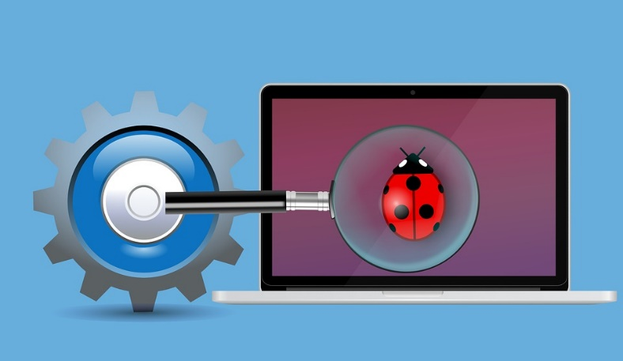
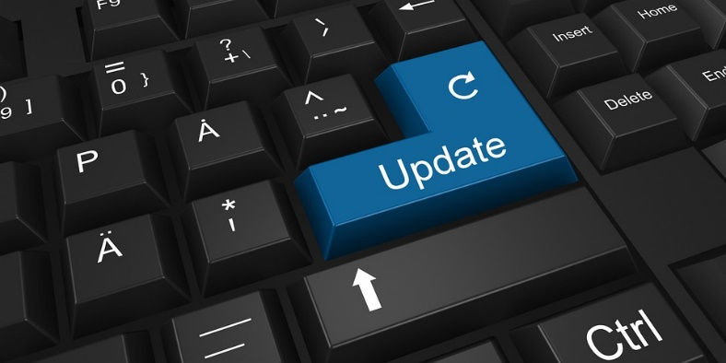
ซอฟต์แวร์ป้องกันไวรัส (Anti-Virus Software)
ปัจจุบันภัยคุกคามที่มีผลกระทบต่อองค์กรมากที่สุดคือ มัลแวร์ ดังนั้นการป้องกันและกำจัดสิ่งเหล่านี้จึงเป็นสิ่งที่สำคัญที่สุด
การติดตั้งและใช้งานโปรแกรมป้องกันไวรัสอย่างถูกต้อง สามารถลดความเสี่ยงต่อมัลแวร์ได้ แต่ไม่สามารถป้องกันมัลแวร์ได้ทุกชนิด
ต้องมีการอัพเดตฐานข้อมูลไวรัสอยู่เสมอ รวมถึงต้องสแกนระบบเป็นประจำด้วย

Slide 25
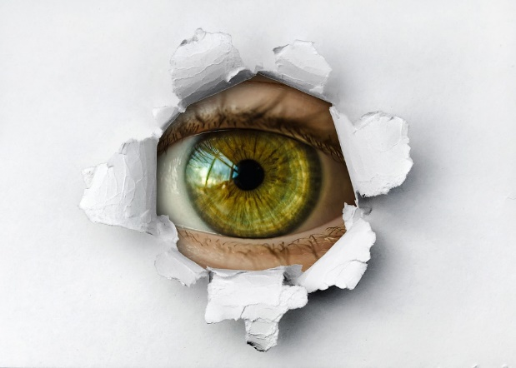
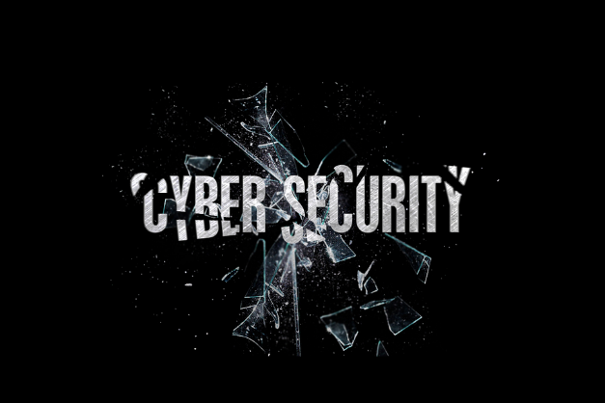
ซอฟต์แวร์ป้องกันไวรัส (AntiVirus Software) [2]
สิ่งที่ซอฟต์แวร์ป้องกันไวรัสไม่สามารถป้องกันได้คือ
ผู้บุกรุกจากที่อื่นที่เจาะระบบเข้ามาแล้วรันโปรแกรมประสงค์ร้าย
ไม่สามารถป้องกันผู้ใช้ที่ได้รับอนุญาต แต่พยายามจะเข้าถึงไฟล์หรือระบบที่ไม่ได้รับอนุญาตได้

Slide 26
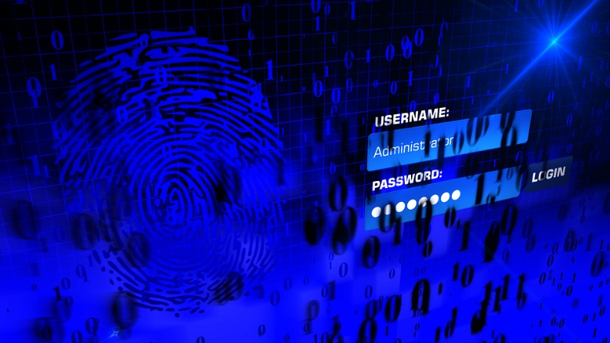
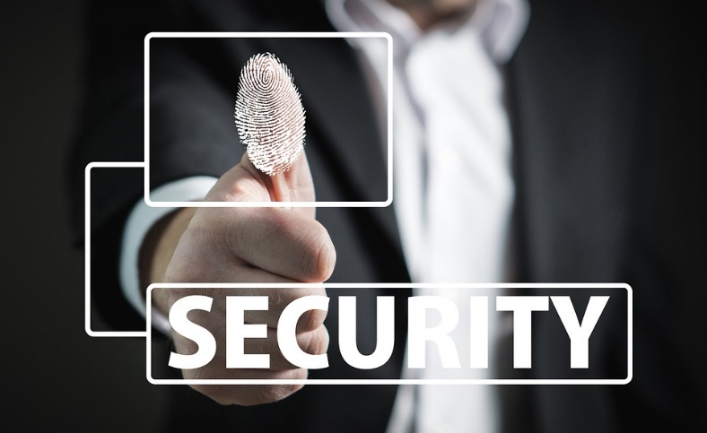
การรักษาความปลอดภัยทางกายภาพ
การพิสูจน์ตัวตนสามารถทำได้โดยใช้การตรวจสอบคุณสมบัติ 3 อย่างของผู้ใช้ คือ
สิ่งที่คุณรู้ (Something you know)
สิ่งที่คุณมี (Something you have)
สิ่งที่คุณเป็น (Something you are)
การใช้เพียง Password เป็นการตรวจสอบเฉพาะ “สิ่งที่คุณรู้” แต่อาจถูกเดาหรือถูกขโมยได้

Slide 27
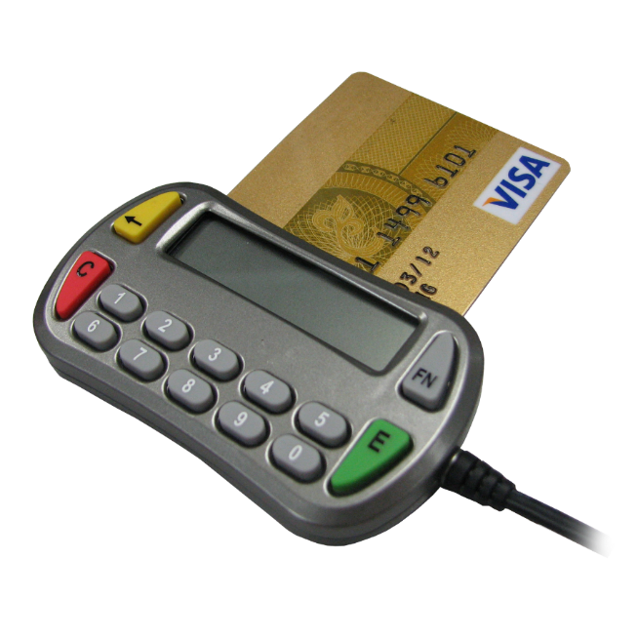
การรักษาความปลอดภัยทางกายภาพ [2]
Smart Card จัดอยู่ในประเภท “สิ่งที่คุณมี” สามารถป้องกันการเดารหัสผ่านได้ แต่หากสมาร์ทการ์ดถูกขโมยไป ระบบจะไม่สามารถป้องกันการโจมตีจากผู้บุกรุกคนนั้นได้
Biometrics จัดอยู่ในประเภท “สิ่งที่คุณเป็น” สามารถป้องกันการเดารหัสผ่านหรือขโมยสมาร์ทการ์ดได้ ถือว่าเป็นระบบพิสูจน์ตัวตนที่ค่อนข้างแข็งแกร่ง ตัวอย่างเช่น การสแกนลายนิ้วมือ มือ ใบหน้า ม่านตา เป็นต้น

Slide 28
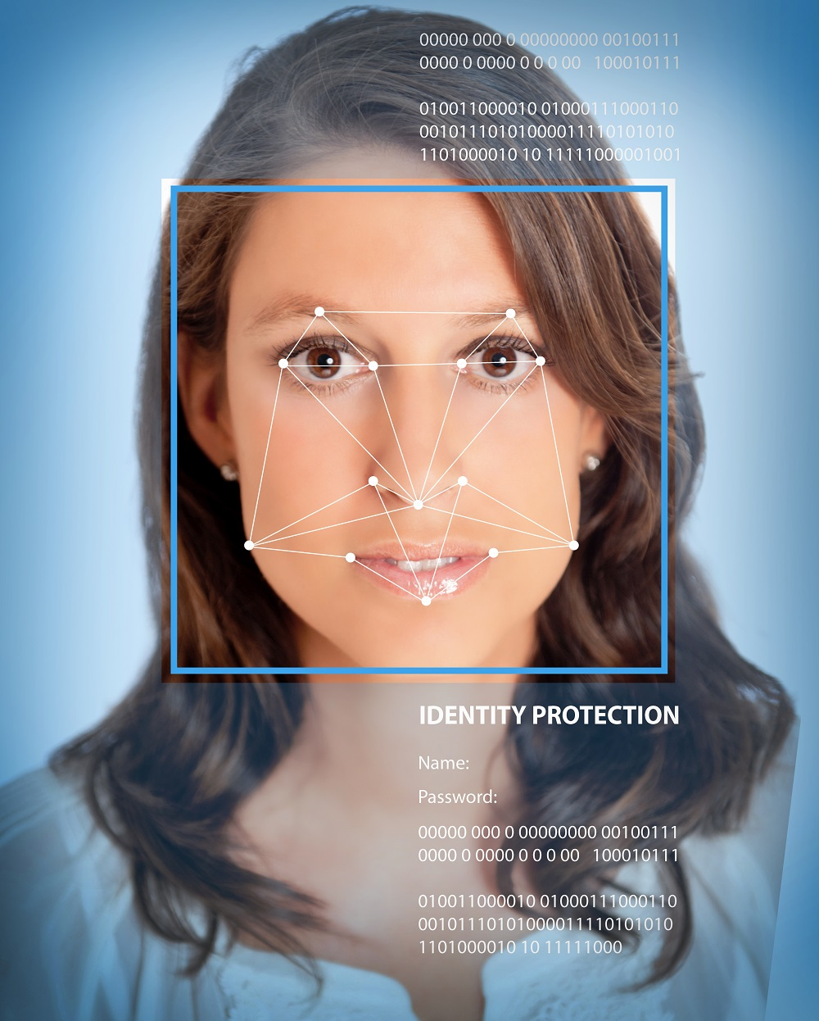
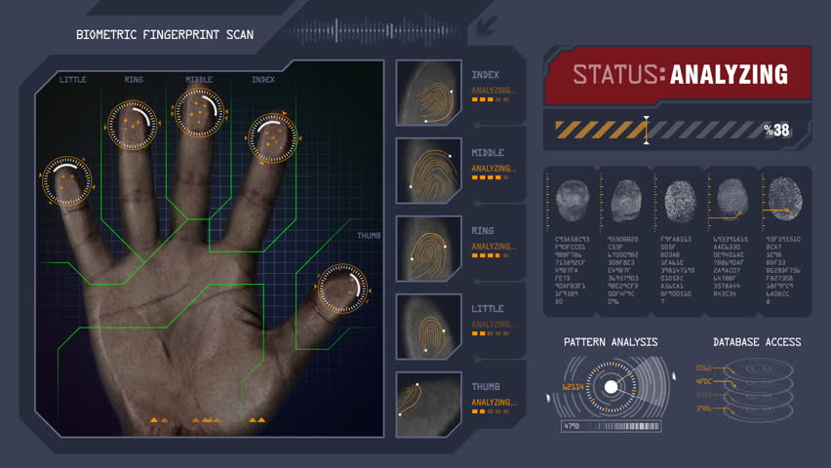
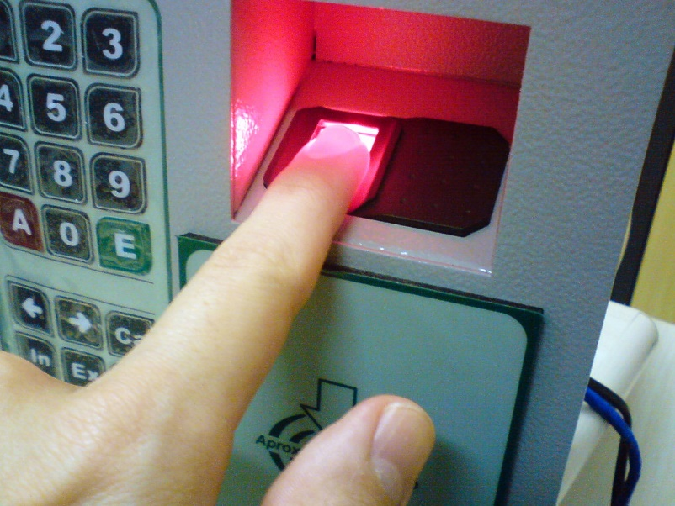
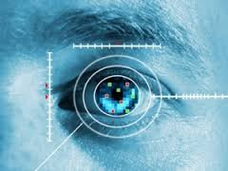
Biometrics

